Slide 1

Logistický management

Slide 2
Řízení rizik v dodavatelském řetězci

Slide 3
Riziko v logistice
je důsledek nejistoty, spojené s plněním logistických cílů.
Riziko se projevuje:
–nesplněním potřeb zákazníků z hlediska času, množství, kvality či místa apod.,
–nedostatečnou efektivností toku i za předpokladu, že potřeby zákazníka jsou splněny,
–ohrožením logistického potenciálu.
Notes:
je důsledek nejistoty, spojené s plněním logistických cílů.
Riziko se projevuje:
–nesplněním potřeb zákazníků z hlediska času, množství, kvality či místa apod.,
–nedostatečnou efektivností toku i za předpokladu, že potřeby zákazníka jsou splněny,
–ohrožením logistického potenciálu (Logistický potenciál charakterizuje schopnost logistického systému poskytovat v určitém časovém prostoru a ve vymezených podmínkách výstupy vyjádřené objemem, věcnou strukturou, úrovni logistických procesů a spotřebovanými zdroje).

Slide 4
Úroveň rizika
je kombinací pravděpodobnosti výskytu a velikosti dopadu.
Rizika mohou mít dopad na:
jednotlivé články logistického řetězce,
více článků, nebo
celý logistický řetězec.
Notes:
Úroveň rizika je kombinací pravděpodobnosti výskytu a velikosti dopadu.
Rizika mohou mít dopad na:
–jednotlivé články logistického řetězce,
–více článků, nebo
–celý logistický řetězec.

Slide 5
  Hlediska klasifikace rizik v logistice. Podle vztahu k organizaci:
Interní rizika,
Rizika vazeb mezi organizacemi uvnitř logistického řetězce,
Rizika přicházející z prostředí mimo logistický řetězec.

Slide 6
Hlediska klasifikace rizik v logistice. Podle charakteru toků
Rizika fyzických toků
Rizika informačních toků
Rizika peněžních toků

Slide 7
Hlediska klasifikace rizik v logistice. Dle oblastí vzniku
  Rizika poptávky
  Rizika dodavatelská
  Rizika vnitřních procesů a řídicí rizika
  Rizika vnějšího prostředí
Notes:
Rizika poptávky (neočekávaná nebo silně kolísající poptávka zákazníků)
Rizika dodavatelská (zvýšení cen na dodavatelských trzích, úzká místa v dodávkách, výpadek dodavatele, problémy s kvalitou, neplnění termínů, výpadek informačních systémů důležitých pro opatřování)
Rizika vnitřních procesů a řídicí rizika (vnitřní a mezi organizační)
Rizika vnějšího prostředí (politická nestabilita, válka, sociální krize, změny zákonů a přírodní katastrofy)

Slide 8
Management rizik dodavatelského řetězce, SCRM(Supply Chain Risk Management)
je společným přístupem, jehož cílem je včasná identifikace, analýza příčin a následků a přiměřené řízení všech rizik dodavatelského řetězce.
Konkrétní rizika určitého hodnototvorného řetězce jsou závislá na jeho struktuře a složitosti
Notes:
SCRM je společným přístupem, jehož cílem je včasná identifikace, analýza příčin a následků a přiměřené řízení všech rizik dodavatelského řetězce. Těmito riziky jsou nejisté události, jejichž vznik může ohrožovat dosažení společného cíle v hodnototvorném řetězci.
Konkrétní rizika určitého hodnototvorného řetězce jsou závislá na jeho struktuře a složitosti. Například snižování pojistných zásob a zkracování průběžných dob vede k celkově vyšší zranitelnosti partnerů kvůli riziku přerušení materiálového toku uvnitř řetězce. Prochází-li hodnototvorný řetězec několika zeměmi, přistupují k tomu měnová rizika a specifická rizika daných zemí.

Slide 9
Nejvýznamnější rizikové faktory ze 46 zkoumaných faktorů
(výsledky dotazníkového průzkumu 2010)
Skupina I :
B1.1 –Závislost na malém počtu velkých zákazníků
B5.1 –Růst cen a poplatků
B2.1 – Závislost na malém počtu dominantních
nebo speciálních dodavatelů
B1.2 Velké nároky zákazníků na dodací lhůty
Skupina II:
B1.3 Velké a nepředvídatelné výkyvy v poptávce
B2.3 Dlouhé dodací lhůty od dodavatelů vzhledem k proměnlivosti poptávky
B1.6 Problémy zákazníků s placením
B2.5 Nedostatek nakupovaných položek na trhu vedoucí k vysoké ceně
Zdroj: Macurová P. Zvládání rizik v logistice. Profesní setkání logistiků 2012. Dostupné online na http://kla.cz/imgdata/180/img121.pdf

Slide 10
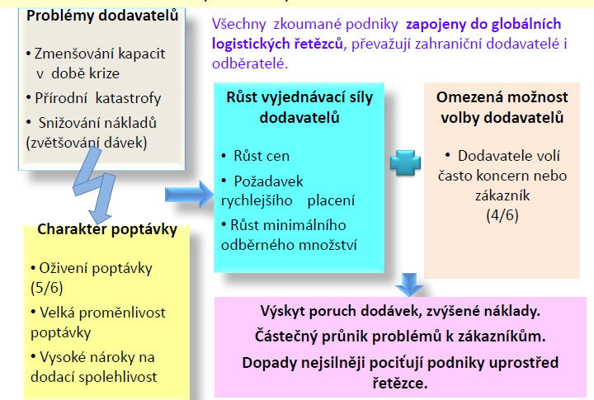
Detailnější poznatky o dodavatelských rizicích z 6 případových studií provedených v r. 2011
Zdroj: Macurová P. Zvládání rizik v logistice. Profesní setkání logistiků 2012. Dostupné online na http://kla.cz/imgdata/180/img121.pdf

Slide 11
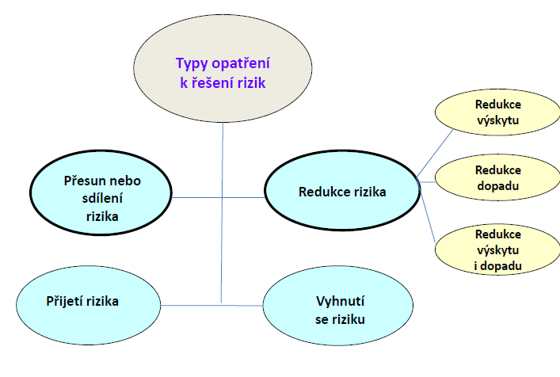
Zdroj: Macurová P. Zvládání rizik v logistice. Profesní setkání logistiků 2012. Dostupné online na http://kla.cz/imgdata/180/img121.pdf

Slide 12
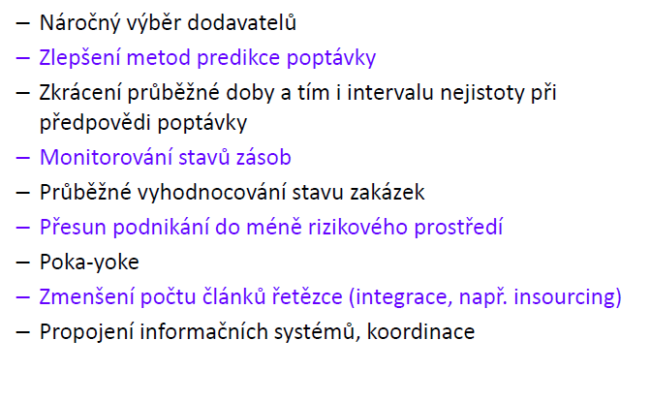
Příklady opatření k redukci výskytu rizika
Zdroj: Macurová P. Zvládání rizik v logistice. Profesní setkání logistiků 2012. Dostupné online na http://kla.cz/imgdata/180/img121.pdf

Slide 13
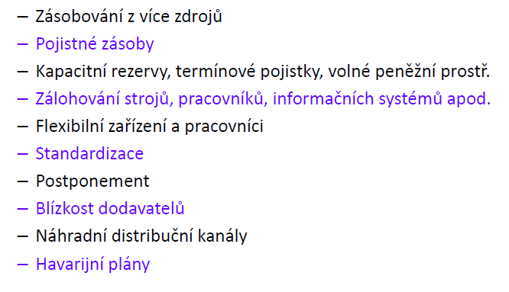
Příklady opatření k redukci dopadů rizika
Zdroj: Macurová P. Zvládání rizik v logistice. Profesní setkání logistiků 2012. Dostupné online na http://kla.cz/imgdata/180/img121.pdf

Slide 14
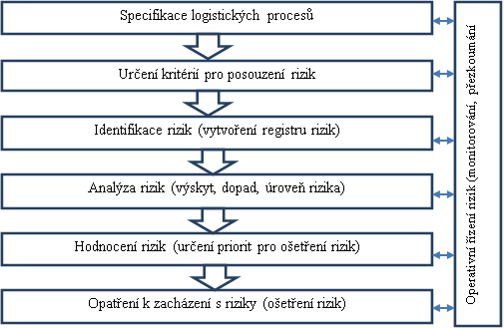
Fáze nepřetržitého procesu řízení rizik
Zdroj: Macurová P. Zvládání rizik v logistice. Profesní setkání logistiků 2012. Dostupné online na http://kla.cz/imgdata/180/img121.pdf

Slide 15
Specifikovat logistické řetězce znamená:
•vymezit funkce řetězce, charakter výstupů a požadavky zákazníků,
•zmapovat strukturu řetězce (procesy, rozhraní, body rozpojení, úzká místa apod.),
•stanovit cílové hodnoty úrovně logistických služeb a ukazatelů výkonnosti procesů,
•vymezit znaky prostředí (konkurence, poptávka, dodavatelé, zákonné předpisy apod.),
•popsat postup jednotlivých procesů.
Zdroj: Macurová P. Zvládání rizik v logistice. Profesní setkání logistiků 2012. Dostupné online na http://kla.cz/imgdata/180/img121.pdf

Slide 16
Aktuální příklady strukturálních opatření ke zmírnění rizik
Volkswagen–přechází na vyšší stupeň standardizace dílů použitelných pro různé typy vozů:
  •možnost střídání typů vozů na téže lince,
  •snadný přesun mezi závody v různých zemích podle aktuální poptávky trhu a změn výrobních nákladů.
  Dojde však ke změně struktury dodavatelů.
Toyota po tsunami (toky automobilky narušeny po dobu 6 měsíců):
  –500 největších japonských dodavatelů musí předložit havarijní plány
  –dodavatelé, kteří jsou v pozici jediných dodavatelů, musejí:
    •rozptýlit svou produkci do více lokalit,
    •anebo držet více zásob.
Zásadní technologické inovace:
–například tiskárny 3D + vyspělé programovací nástroje mohou zvládnout explozi rozmanitosti požadavků trhu.
Zdroj: Macurová P. Zvládání rizik v logistice. Profesní setkání logistiků 2012. Dostupné online na http://kla.cz/imgdata/180/img121.pdf

Slide 17
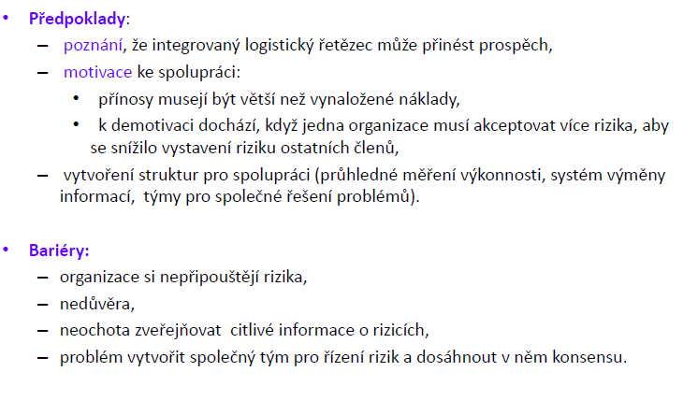
Potřeba řízení rizik, které přesahuje hranice podniku = Supply Chain Risk Management(SCRM)
Zdroj: Macurová P. Zvládání rizik v logistice. Profesní setkání logistiků 2012. Dostupné online na http://kla.cz/imgdata/180/img121.pdf

Slide 18
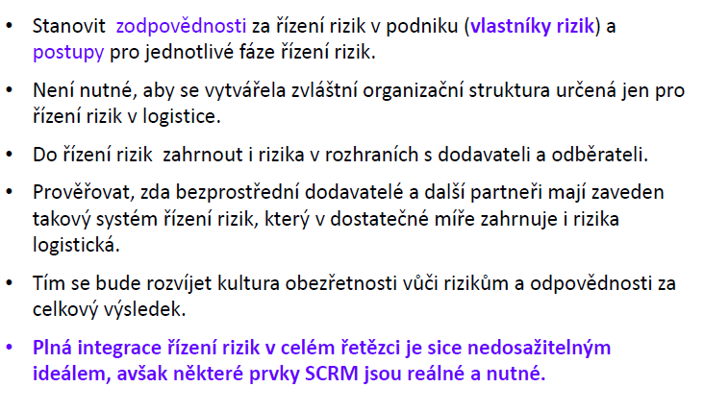
Závěry pro řízení logistických rizik:
Zdroj: Macurová P. Zvládání rizik v logistice. Profesní setkání logistiků 2012. Dostupné online na http://kla.cz/imgdata/180/img121.pdf

Slide 19
Otázky ke zkoušce

Slide 20
Otázky ke zkoušce
Logistika. Logistický management. Složky logistických procesů. Logistické výkony a náklady. Pojem aktivní a pasivní logistické prvky
Mikrologistický systém. Makrologistický systém. Metalogistický systém.
Cíle podnikové logistiky. (výkonový a ekonomický, vnější a vnitřní). Logistické výkonové ukazatele
Fáze vývoje logistiky. Příklady dílčích zájmů a vznikajících konfliktů mezi útvary podniku.
Součástí logistického systému (technicko-technologický, informační, řídící logistický systém). Integrovaná logistika
Tlačný (push) a tažný (pull) principy uspořádaní logistických řetězců
Úloha velkoobchodních skladů. Logistická místa styku
Logistický řetězec. Dodavatelský řetězec. Dodavatelská síť. Typy logistických řetězců
Standardizace, unifikace, typizace
Pasivní prvky logistických procesů. Rozdělení materiálů. Které vlastnosti materiálu budou mít vliv na způsob manipulace?

Slide 21
Otázky ke zkoušce
Obal. Funkce obalu. Proces balení.
Obal. Požadavky k obalu. Nakládaní s obaly
Tvorba manipulačních jednotek
Objekty zásobování. Typy nákupních situací (opakovaný, modifikovaný, nový nakup). Objednací systémy.
Kroky procesu nákupu Moderní strategie nákupu
Druhy zásob. Normování zásob
ABC analýza zásob. XYZ analýza zásob.
Skladování. Technické faktory skladování. Ekonomické faktory skladování. Strategická a operativní úroveň rozhodování v řízení skladů
Oblasti a typy použití skladů. Funkce skladů. Velikost a počet skladů. Hlavní směry ve skladování.
Logistické pracovní prostředky

Slide 22
Otázky ke zkoušce
Technologie JIT a Kanban. Hub and Spoke. Cross-Docking.
Podsystémy logistického informačního systému. E- logistika. Virtuální logistika. Sledování objednaného zboží. QR a ECR. Automatická identifikace
Odpadové hospodářství. Druhy odpadů. Druhotné suroviny. Zpětná logistika
Doprava. Efektivnost dopravy. Druhy dopravy.
Logistický podnik. Outsourcing logistických procesů
Rozdíly v klasicky a v logisticky řízených podnicích.
Řízení kvality v logistice. Certifikace. Česká logistická asociace. Národní certifikační rada
Strukturace logistických funkcí dle úrovní řízení. Hierarchie logistických rozhodnutí
Integrace logistických plánů v podniku
Zásady pří zavádění logistiky
Štíhlá logistika (JIT, KANBAN, 3MU, 5S, KAIZEN)
Řízení rizik v logistice

